Slide 1
6.2 数据库连接技术（JDBC）

Slide 2
【本节的主要内容】
了解什么是JDBC
掌握数据库JDBC的层次架构
理解应用程序使用JDBC访问数据库的步骤
掌握Java使用JDBC连接数据库的方法

Slide 3
一、什么是JDBC
JDBC（Java DataBase Connectivity，Java数据库连接）技术的简称 ，是一种用于执行SQL语句的Java API。
它由一组用Java编程语言编写的类和接口组成。这个API由java.sql.*包中的一些类和接口组成，它为数据库开发人员提供了一个标准的API，使他们能够用纯Java API 来编写数据库应用程序。
注意：使用JDBC访问数据库需要相应数据库的JDBC驱动程序。

Slide 4
二、JDBC工作原理
应用层
程序员开发
J2EE应用
SUN公司
ORACLE公司
JDBC
接口层
JDBC API
数据库
JDBC
驱动程序
数据库厂商
JDBC
驱动层
数据库

Slide 5
三、JDBC程序访问数据库步骤
应用程序开始
使用ResultSet对象
返回结果
导入 java.sql包
加载并注册驱动程序
关闭ResultSet 对象
创建Connection 对象
关闭Statement对象
创建 Statement 对象
关闭Connection对象
执行SQL语句
结 束

Slide 6
（1）加载驱动
加载JDBC驱动是通过调用方法：
  Class.forName("驱动名字")
下面是PostgreSQL数据库驱动程序加载语句:
  Class.forName("org.postgresql.Driver")；

Slide 7
（2）建立连接
与数据库建立连接的方法是调用DriverManager.getConnection(String url)方法。
下面与PostgreSQL数据库建立连接的语句：
  String URL = "jdbc:postgresql://localhost:5432/testdb";
  String userName = "myuser";
  String passWord = "sa";
  connection conn = DriverManager.getConnection(URL,userName,passWord);

Slide 8
（3）创建Statement对象
可以用Connection对象的方法createStatement()创建Statement。
示例如下：
Statement stmt = conn.createStatement();

Slide 9
（4）执行SQL语句
创建了Statement对象 ,就可以向Statement对象发送SQL语句。主要掌握两种执行SQL语句的方法：executeQuery()、executeUpdate()
executeQuery()：返回语句执行后的单个结果集的，所以通常用于select语句
executeUpdate()返回值是一个整数，指示受影响的行数（可以用于update、insert、delete语句）。
示例如下：
  Statement stmt = conn.createStatement();
  String sql = "INSERT INTO public.student (sid, sname, gender, birthday, major, phone)"
  + " VALUES ('2017001', '张山', '男', '1998-10-10','软件工程','13602810001')";
  stmt.executeUpdate(sql);

Slide 10
（5）ResultSet保存结果集
ResultSet对象它被称为结果集，它代表符合SQL语句条件的所有行，并且它通过一套getXXX方法提供了对这些行中数据的访问。
ResultSet里的数据一行一行排列，每行有多个字段，并且有一个记录指针，指针所指的数据行叫做当前数据行，我们只能来操作当前的数据行。我们如果想要取得某一条记录，就要使用ResultSet的next()方法 ,如果我们想要得到ResultSet里的所有记录，就应该使用while循环。
示例代码如下：
  Statement stmt = conn.createStatement();
  String sql = "SELECT id, name, age FROM company";
  ResultSet rs = stmt.executeQuery(sql);

Slide 11
（6）关闭连接
作为一种好的编程风格，在不需要ResultSet对象、Statement对象和Connection对象时，应该显式地关闭它们。关闭这些对象的方法为： close() ;
示例：
  rs.close(); //关闭结果集对象
  stmt.close(); //关闭执行对象
  conn.close(); //关闭连接对象

Slide 12
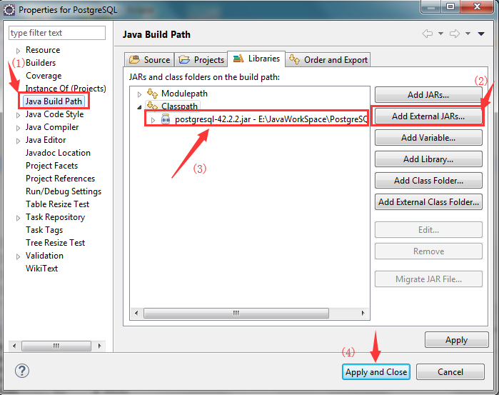
四、在Eclipse下使用JDBC连接数据库
在PostgreSQL官网下载JDBC驱动程序包 postgresql-42.2.2.jar
在Eclipse中创建工程 PostgreSQL；
在PostgreSQL工程中创建jdbclib目录，并将postgresql-42.2.2.jar拷贝到该目录；
并在工程中做如右图配置

Slide 13
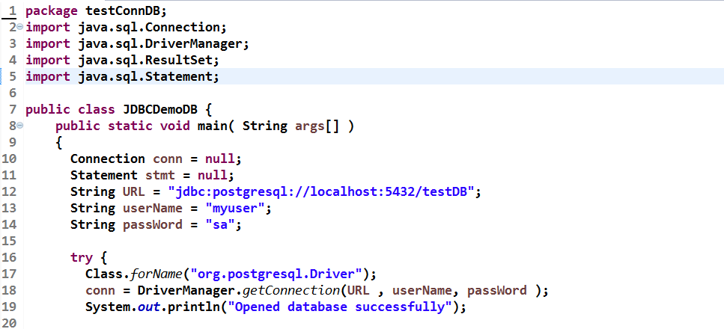
五、Java使用JDBC连接数据库的例子

Slide 14
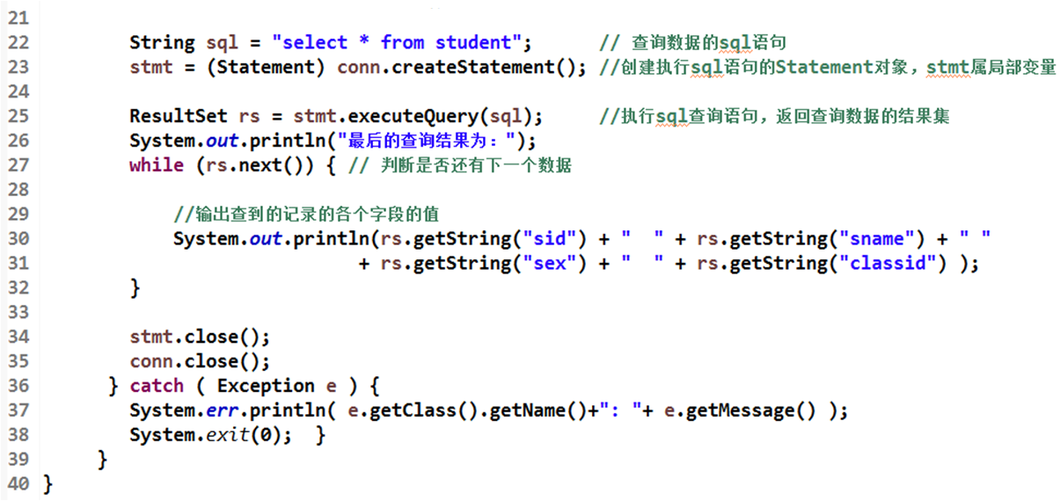
五、Java使用JDBC连接数据库的例子（续）

Slide 15
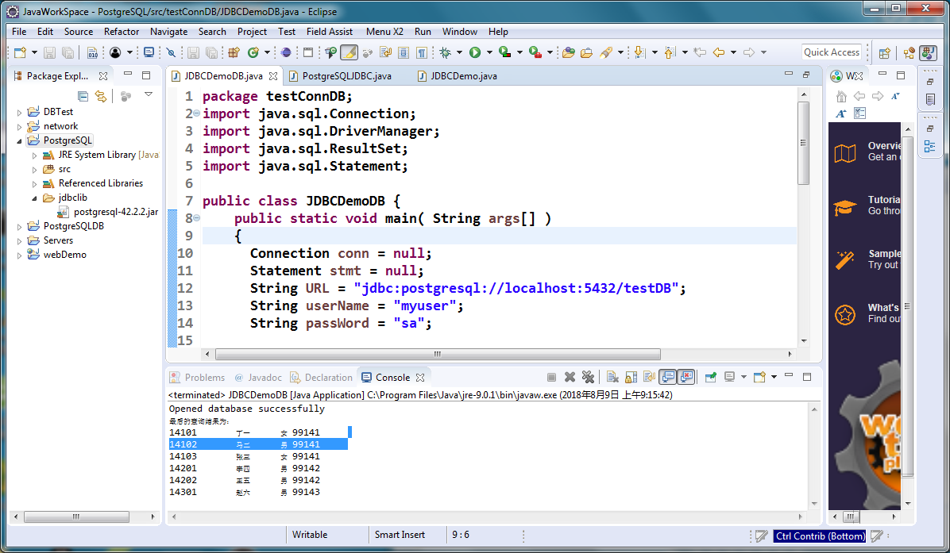
五、Java使用JDBC连接数据库的例子运行结果

Slide 16
补充内容：Java Web编程
一、面向对象程序设计方法
1、类、对象
2、属性、方法
3、封装、继承、多态
二、Java Web开发基础技术
1、Web前端开发技术
HTML
CSS
JS、jQuery、Ajax
2、Web服务器端编程
Java基础、Servelt、JSP、SSM
3、开发环境及其配置
1）开发工具：Eclipse或IDEA
2）服务器： Tomcat（Apache）

Slide 17
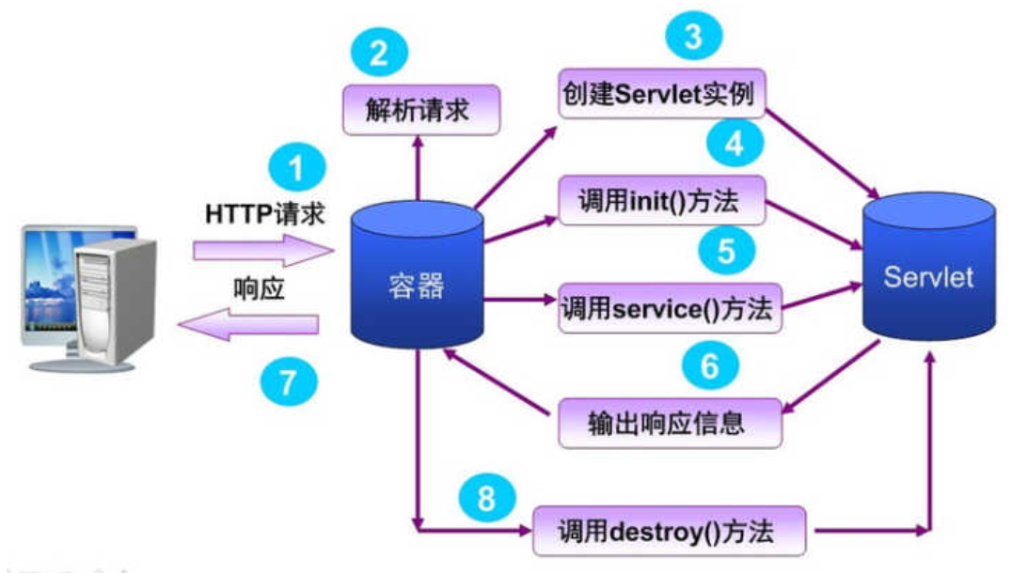
Servlet工作流程

Slide 18
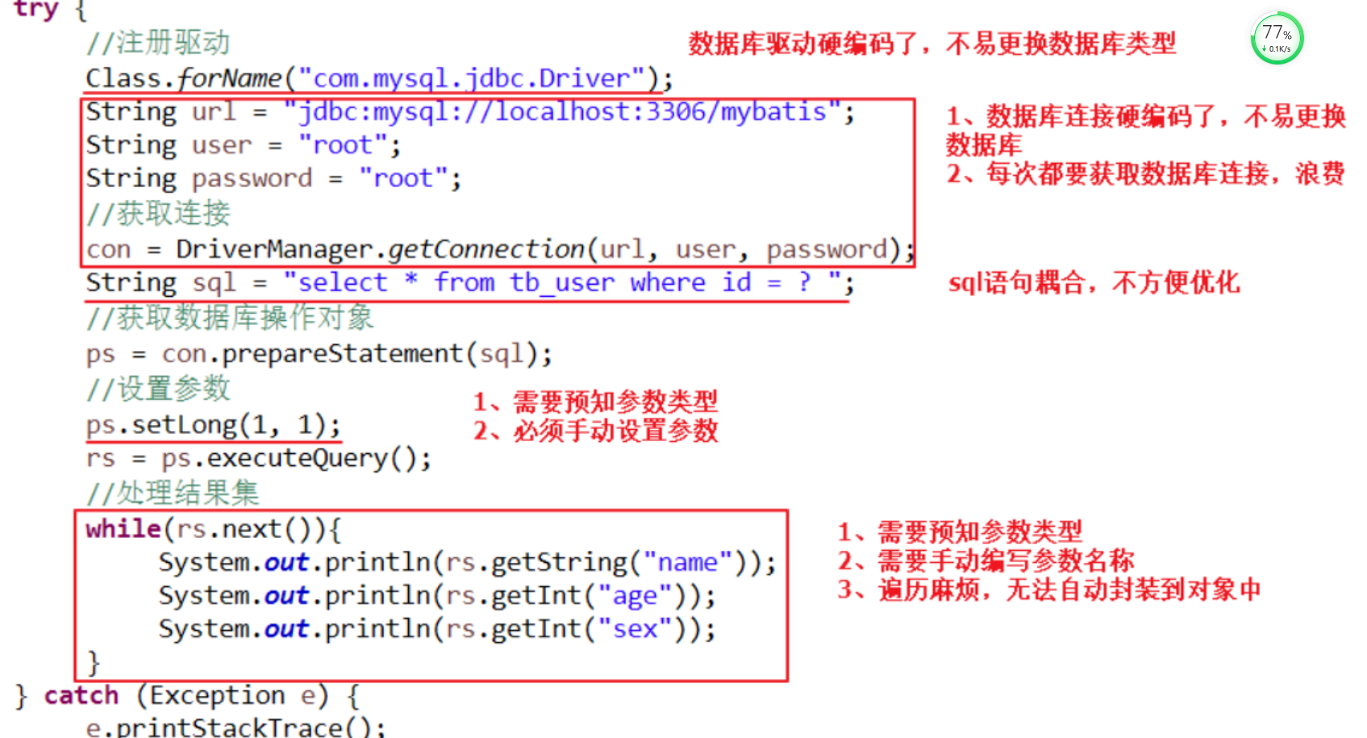

Slide 19
Mybatis优点：
1）支持自定义SQL、存储过程、及高级映射
2）实现自动对SQL的参数设置
3）实现自动对结果集进行解析和封装
4）通过XML或者注解进行配置和映射，大大减少代码量
5）数据源的连接信息通过配置文件进行配置

Slide 20
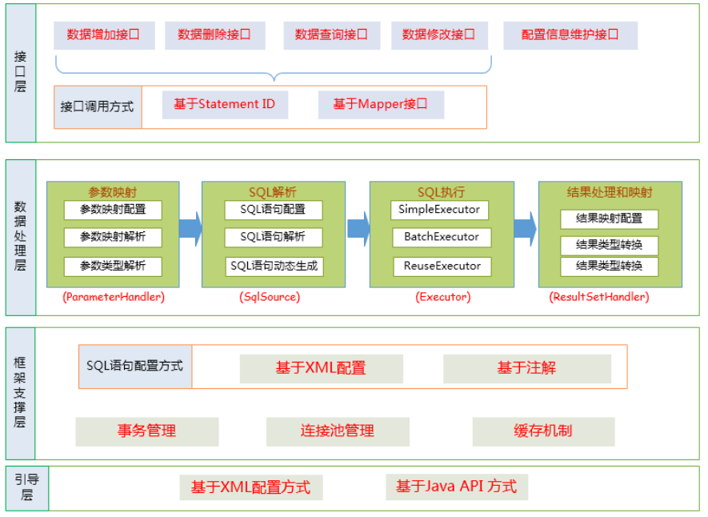
Mybatis框架结构
工作原理和过程的详细介绍https://blog.csdn.net/luanlouis/article/details/40422941

Slide 21
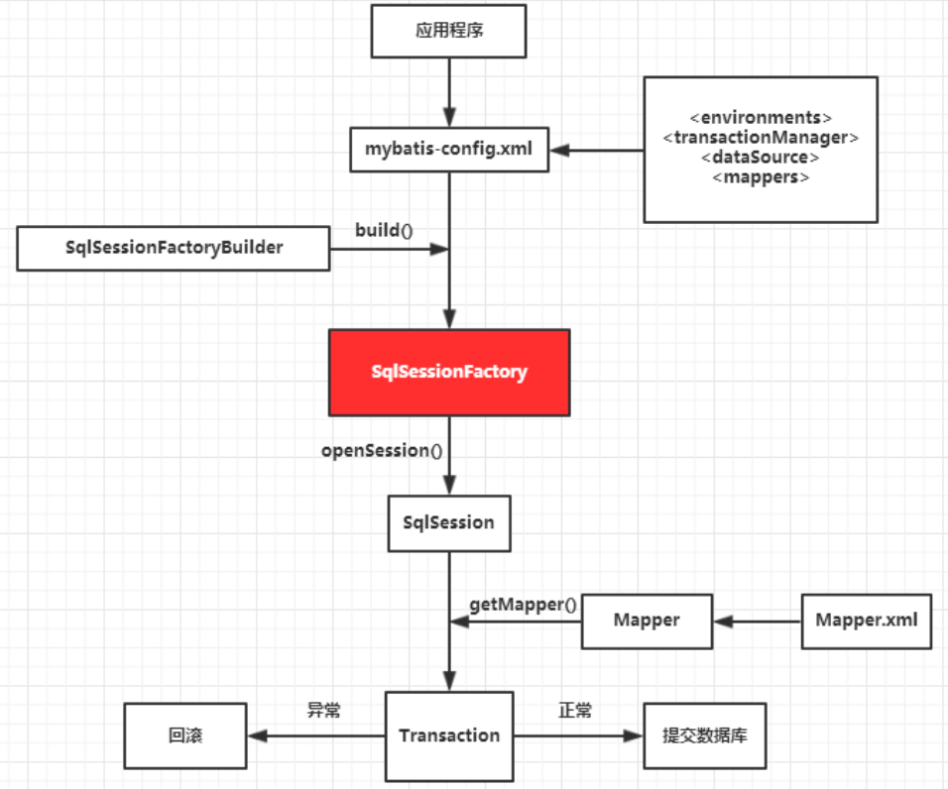

Slide 22
mybatis应用程序通过SqlSessionFactoryBuilder从mybatis-config.xml配置文件（也可以用Java文件配置的方式，需要添加@Configuration）来构建SqlSessionFactory（SqlSessionFactory是线程安全的）；然后，SqlSessionFactory的实例直接开启一个SqlSession，再通过SqlSession实例获得Mapper对象并运行Mapper映射的SQL语句，完成对数据库的CRUD和事务提交，之后关闭SqlSession。
说明：SqlSession是单线程对象，因为它是非线程安全的，是持久化操作的独享对象，类似jdbc中的Connection，底层就封装了jdbc连接。

Slide 23
详细流程如下：
1、加载mybatis全局配置文件（数据源、mapper映射文件等），解析配置文件，MyBatis基于XML配置文件生成Configuration，和一个个MappedStatement（包括了参数映射配置、动态SQL语句、结果映射配置），其对应着<select | update | delete | insert>标签项。
2、SqlSessionFactoryBuilder通过Configuration对象生成SqlSessionFactory，用来开启SqlSession。
3、SqlSession对象完成和数据库的交互：
a、用户程序调用mybatis接口层api（即Mapper接口中的方法）
b、SqlSession通过调用api的Statement ID找到对应的MappedStatement对象
c、通过Executor（负责动态SQL的生成和查询缓存的维护）将MappedStatement对象进行解析，sql参数转化、动态sql拼接，生成jdbc Statement对象
d、JDBC执行sql。
e、借助MappedStatement中的结果映射关系，将返回结果转化成HashMap、JavaBean等存储结构并返回。

Slide 24
JSP
JSP全名为Java Server Pages，java服务器页面。JSP是一种基于文本的程序，其特点就是HTML和Java代码共同存在！
jsp只是servlet的一种特殊形式，每一个jsp页面就是一个servlet实例，通俗一点的话来说：jsp就是servlet，只不过servlet把一些业务功能剥离开来交给了或者是形成了jsp。在我们的项目编译的时候就是把jsp编译成了servlet。
JSP比Servlet更方便更简单的一个重要原因就是：内置了9个对象！内置对象有：out、session、response、request、config、page、application、pageContext、exception

Slide 25
Mybatis+Servlet+JSP实现应用案例
案例链接：
https://blog.csdn.net/weixin_43490452/article/details/107191476

Slide 26
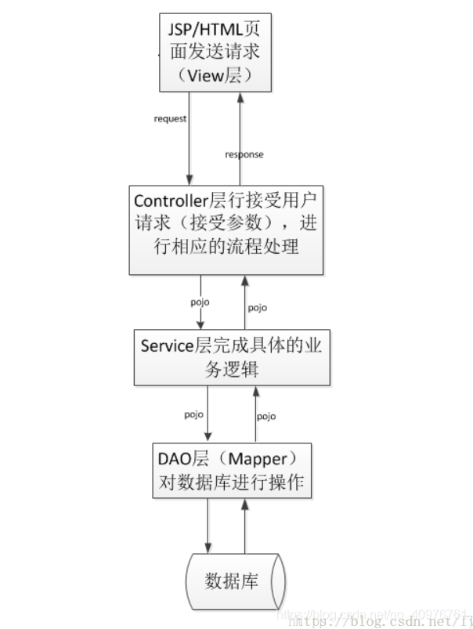
典型Java Web开发架构（SSM）
案例链接：
https://blog.csdn.net/Yang_Hui_Liang/article/details/88977548
hhttps://baijiahao.baidu.com/s?id=1684749951691970143&wfr=spider&for=pc

